Slide 1

Aktualitātes valsts pārbaudes darbu norisēs
Bioloģija
15.10.2026.

Slide 2
Saturs
2025./2026. mācību gada centralizēto eksāmenu rezultāti;
pedagogiem un skolēniem pieejamais atbalsts;
aktualitātes centralizēto eksāmenu norisē.

Slide 3
Bioloģijas centralizēto eksāmenu rezultāti
2025./2026.

Slide 4

2025./2026. mācību gada valsts pārbaudes darbu rezultāti
Izglītības iestādēm datu pārskati nosūtīti 2026. gada 19.-20. augustā​
Pārskats ir paredzēts skolas /pašvaldības iekšējam darbam un netiek izmantots publiskai komunikācijai vai skolu savstarpējai salīdzināšanai, jo bez padziļinātas analīzes un konkrētā skolas konteksta šādi salīdzinājumi ir nekorekti un maldinoši.
Datu analīze tiek veikta, lai identificētu skolas attīstības vajadzības un pieņemtu izaugsmi veicinošus lēmumus.
Datu analīzes mērķis ne vienmēr ir sniegt tūlītējas atbildes – bieži tā palīdz pamanīt jaunus jautājumus un virzienus tālākai izpētei un profesionālai refleksijai.
Aicinām izmantot datus izglītības procesa vadības pilnveidei, pedagogu profesionālajai pilnveidei un skolas attīstībai.
4

Slide 5
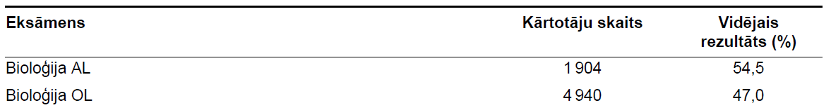
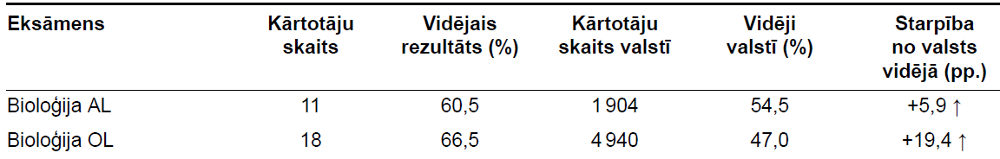
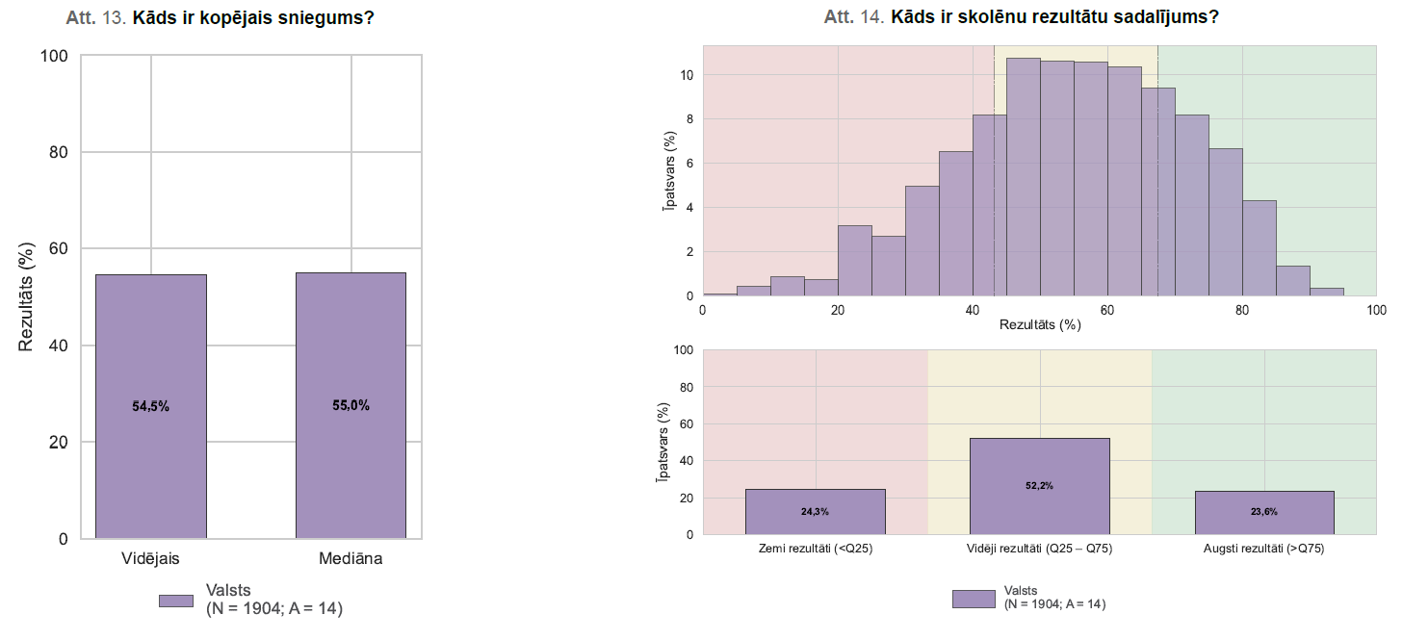
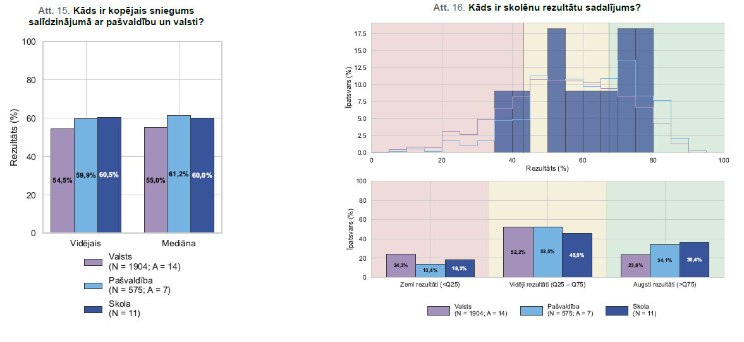
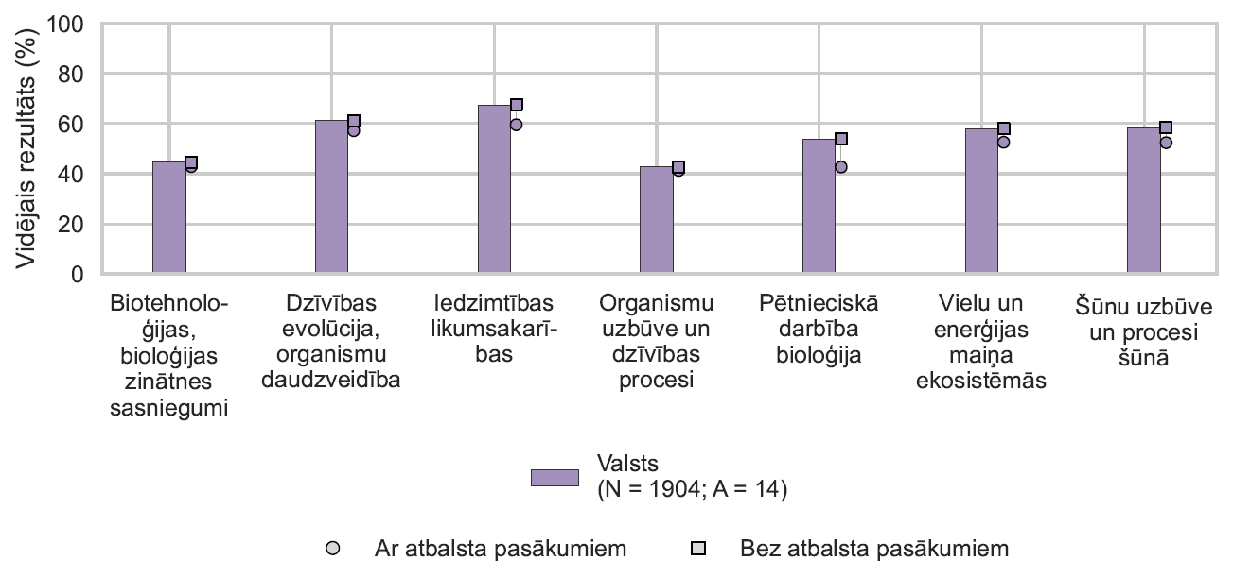
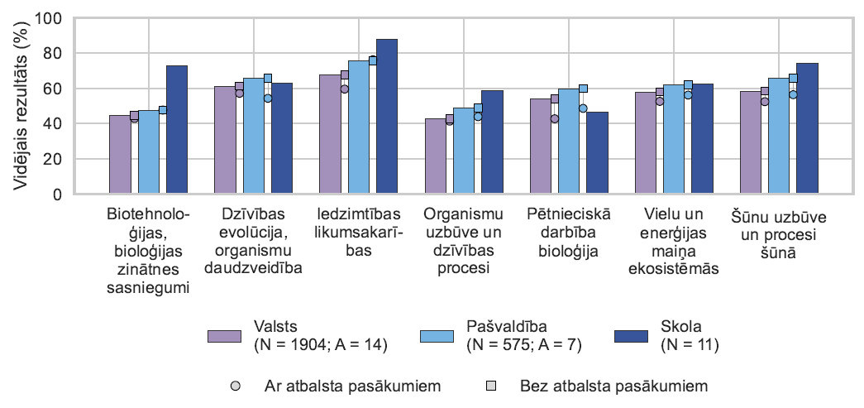
2025./2026. mācību gada valsts pārbaudes darbu rezultāti
Kopsavilkums (Latvija) Kopsavilkums (Skola)

Slide 6
Centralizētais eksāmens
Bioloģija AL

Slide 7
Vidēji rezultāti CE Bioloģija AL
2023.-2026.

Slide 8
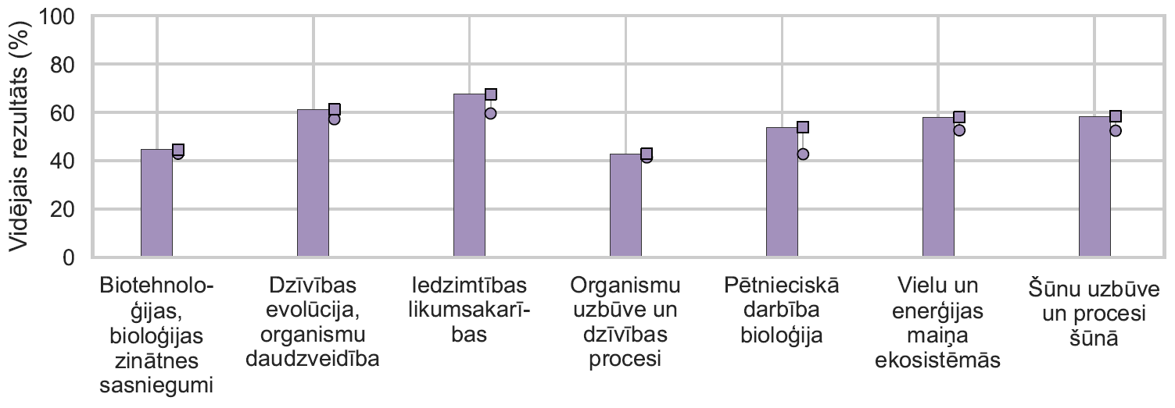
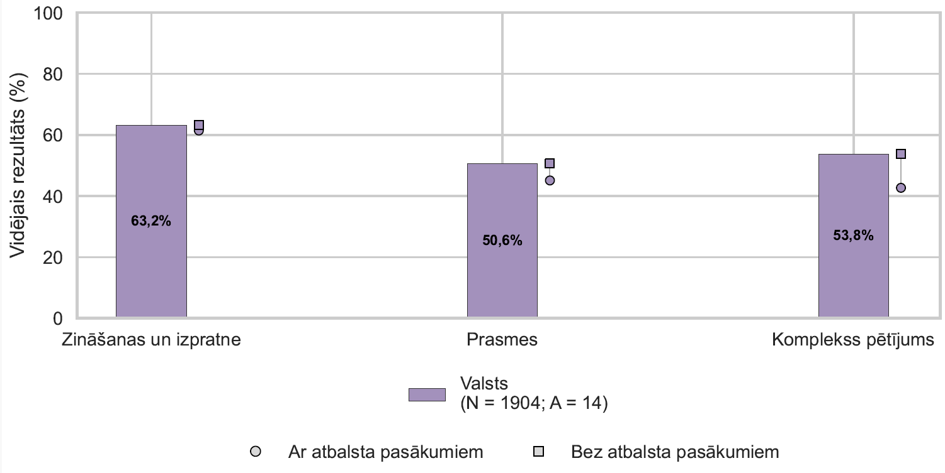
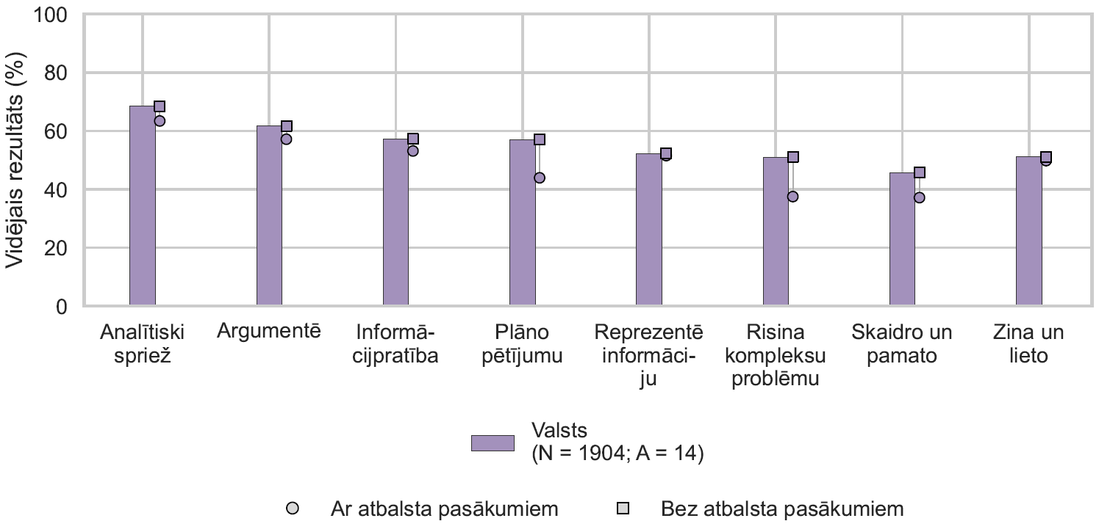
CE Bioloģija AL 2026
Skolēniem kopumā ir labas teorētiskās zināšanas,
grūtības sagādā šo zināšanu lietojums praktiskās un kompleksās (pētnieciskās) situācijās.

Slide 9
Zem 20 % - 39

Slide 10
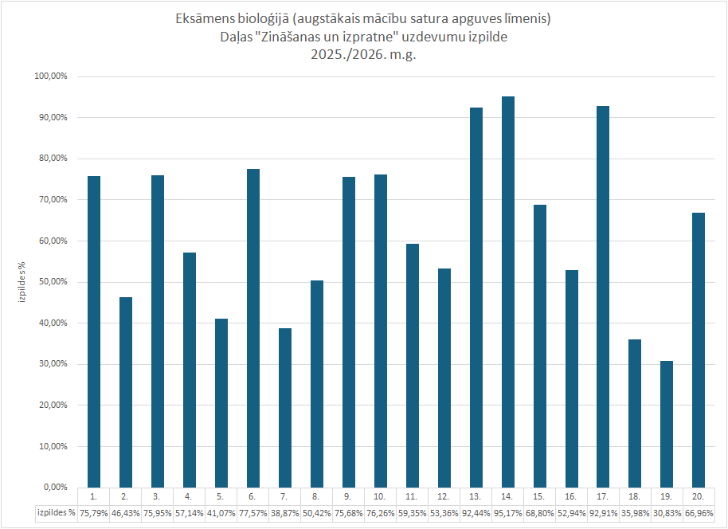

Slide 11
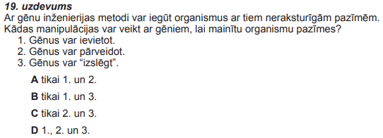
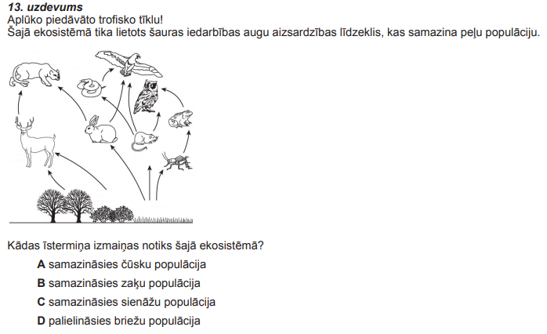
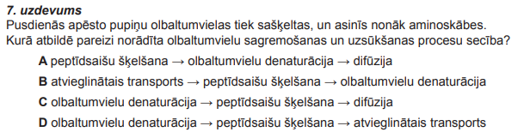
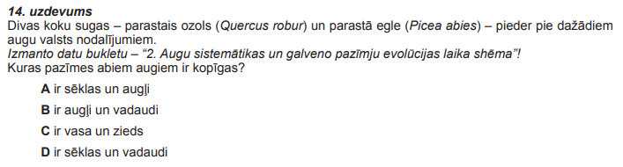
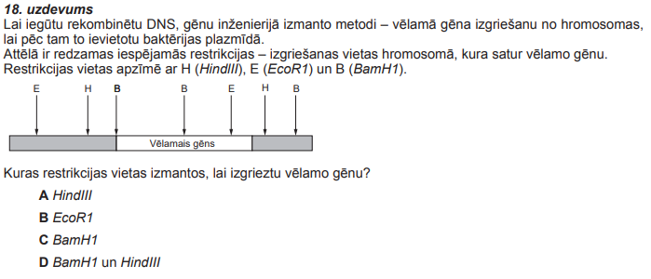
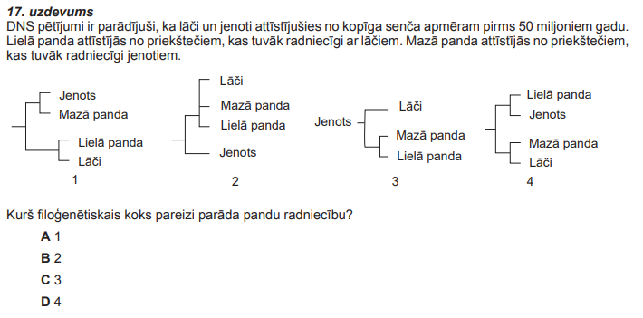
Izpilde zem 40 %
Izpilde virs 90 %

Slide 12
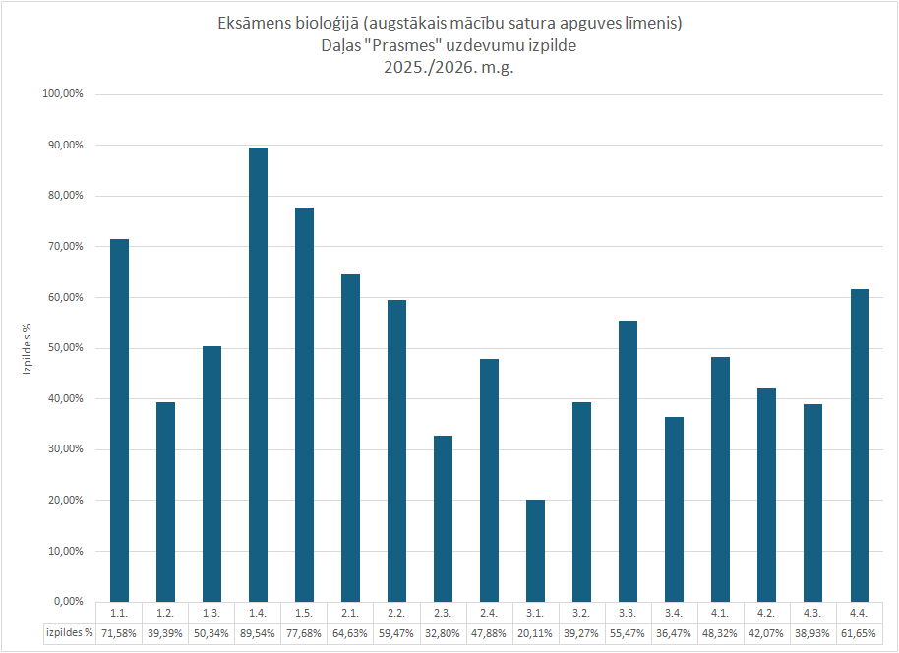

Slide 13
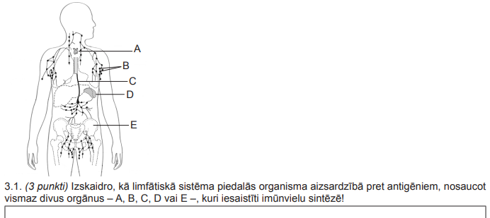
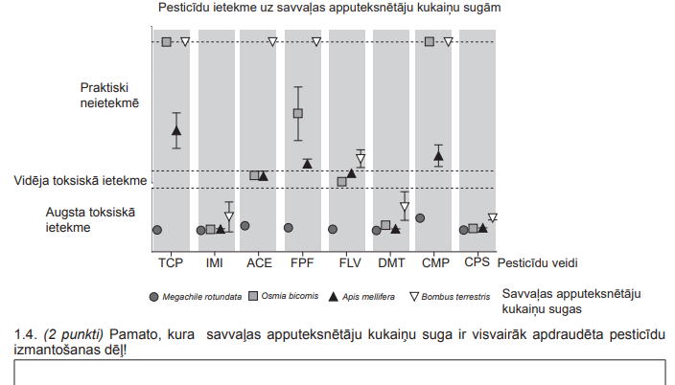

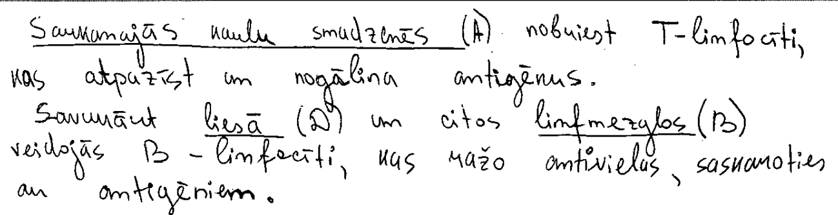

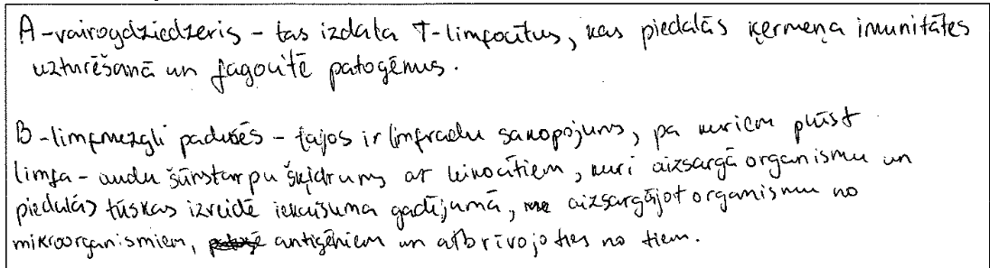
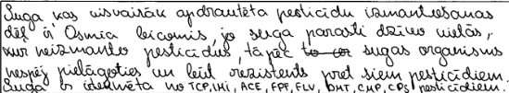
Izpilde 20 %
Izpilde 90 %
Tieši ar imūnvielu jeb antivielu sintēzi saistāmi
B — limfmezgli, D — liesa un E — sarkanās kaulu smadzenes
Pareizi nosaukta suga, pamatota ar grafikā redzamo informāciju
Pareizi nosaukta suga, nav pamatots ar grafikā redzamo informāciju
Nepareizi nosaukta suga un nav izmantoti dati no grafika
Nepareizi nosaukti orgāni vai skaidrojums ļoti vispārējs

Slide 14
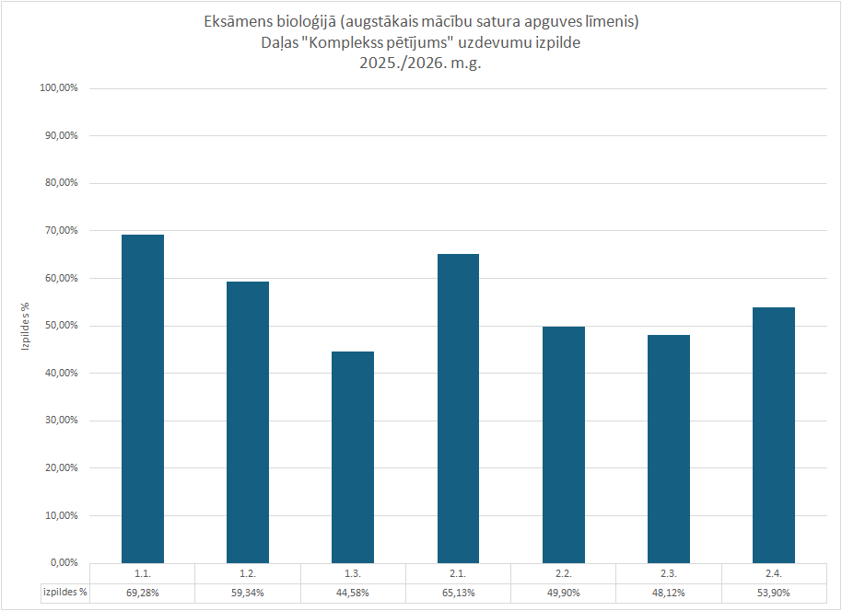

Slide 15
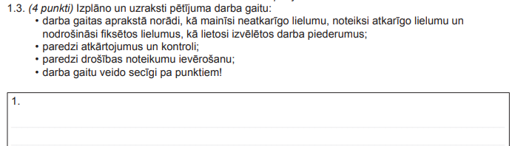
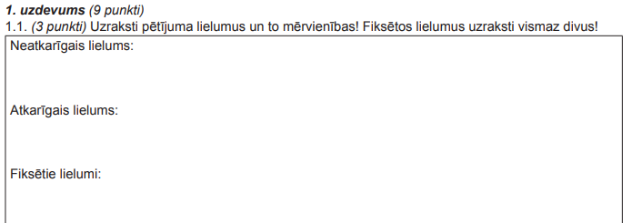
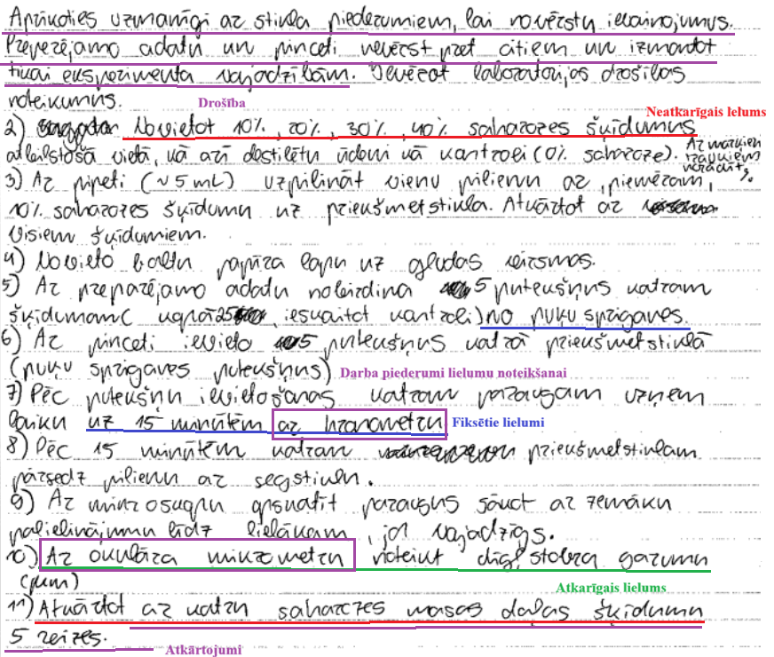
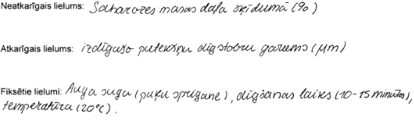
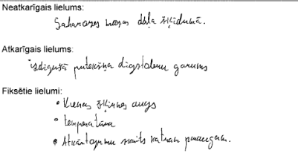
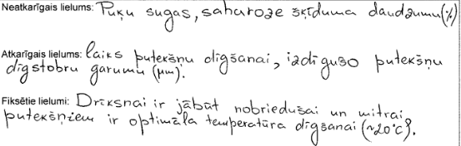
Izpilde 45 %
Izpilde 69 %
Lielumiem nav mērvienības
Eksperimentam neatbilstoši lielumi

Slide 16
CE Bioloģija AL 2026
Raksturīgākās kļūdas
• nepilnīga bioloģijas terminu lietošana;
• neprecīza procesu secības izpratne;
• nepareiza datu (grafiku, diagrammu) interpretācija;
• neatbilstoši secinājumi no tabulās piedāvātajiem datiem;
• cēloņsakarību skaidrošana;
• orgānu un orgānu sistēmu nosaukumi, funkcijas un to saistība;
• hipotēzes pamatojuma formulēšana;
• neatkarīgā un atkarīgā lieluma mērvienības noteikšana;
• datu statistiskās interpretācijas trūkums;
• secinājumu neatbilstība iegūtajiem datiem.

Slide 17
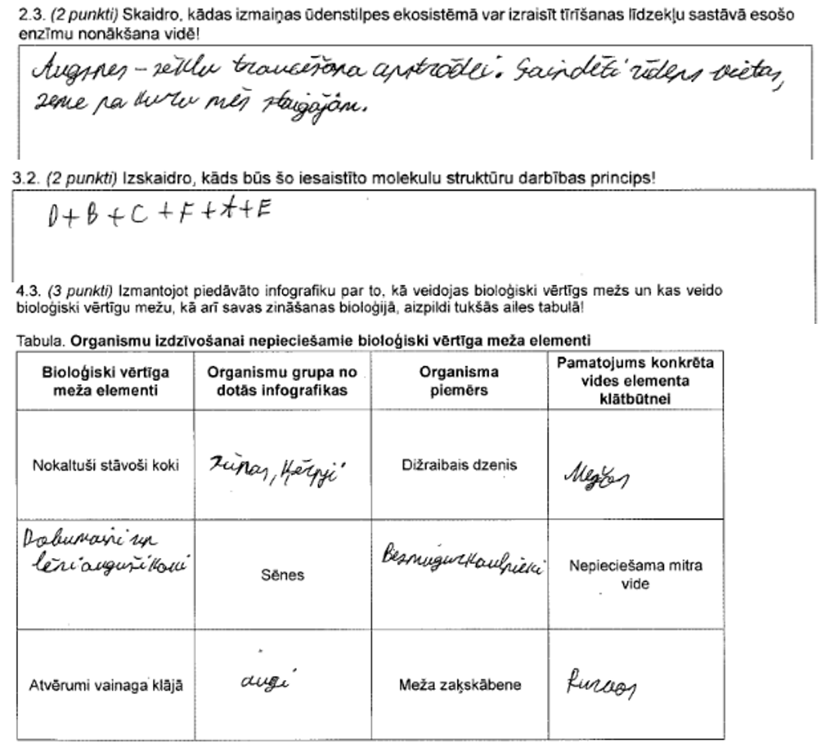
CE BIOAL 2026 2 .daļa 3 %

Slide 18
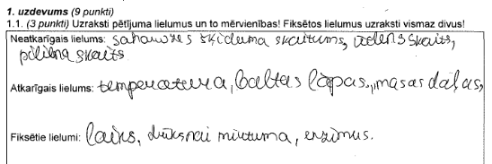
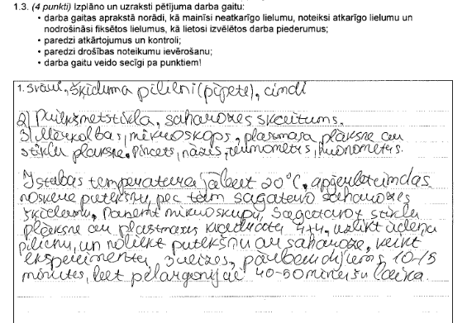
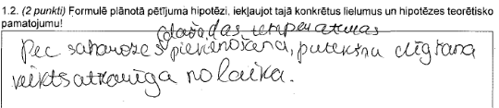
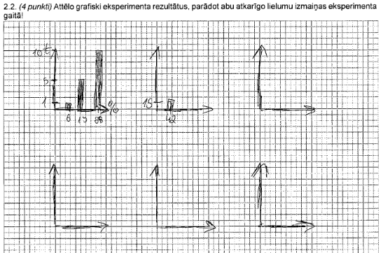
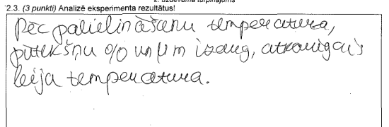
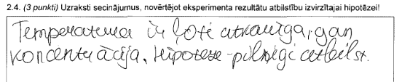
CE BIOAL 2026 3 .daļa 5 %

Slide 19
Centralizētais eksāmens
Bioloģija OL

Slide 20
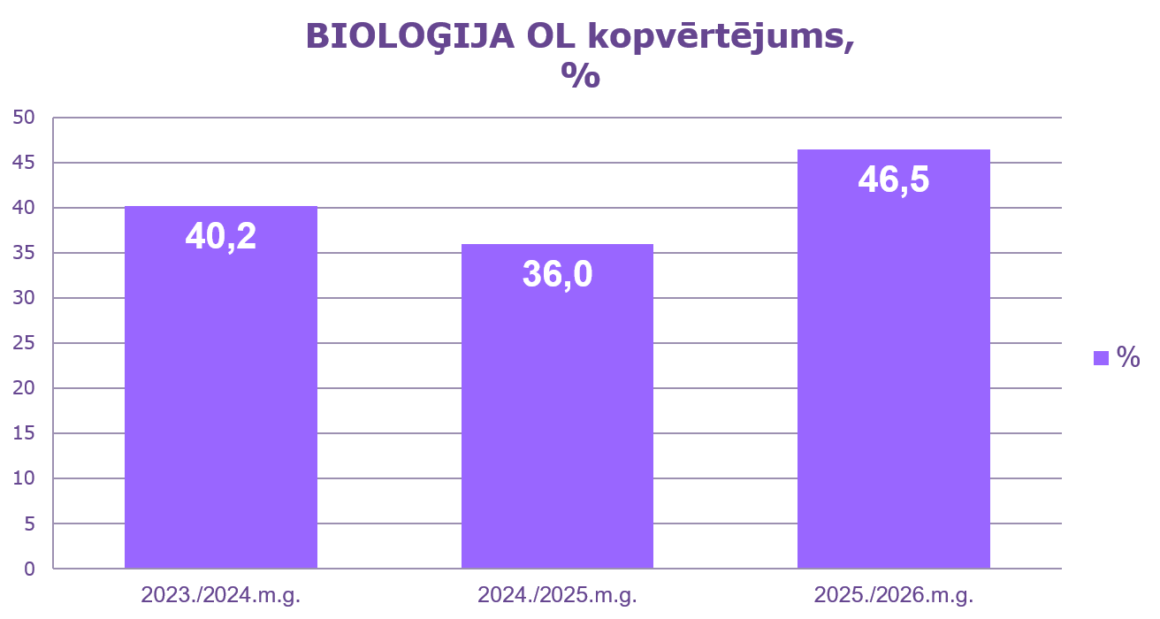
Vidēji rezultāti Bioloģija OL
2024.-2025. (MD) 2026. (CE)

Slide 21
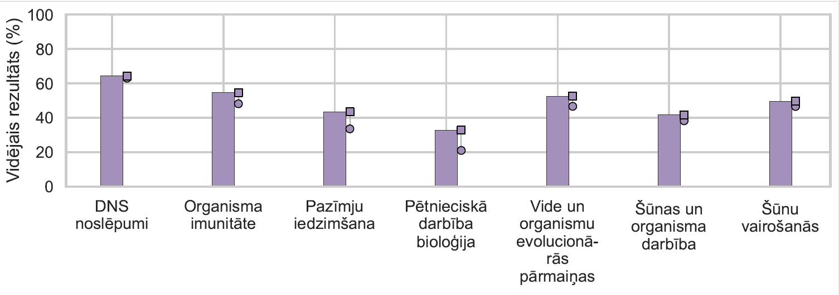
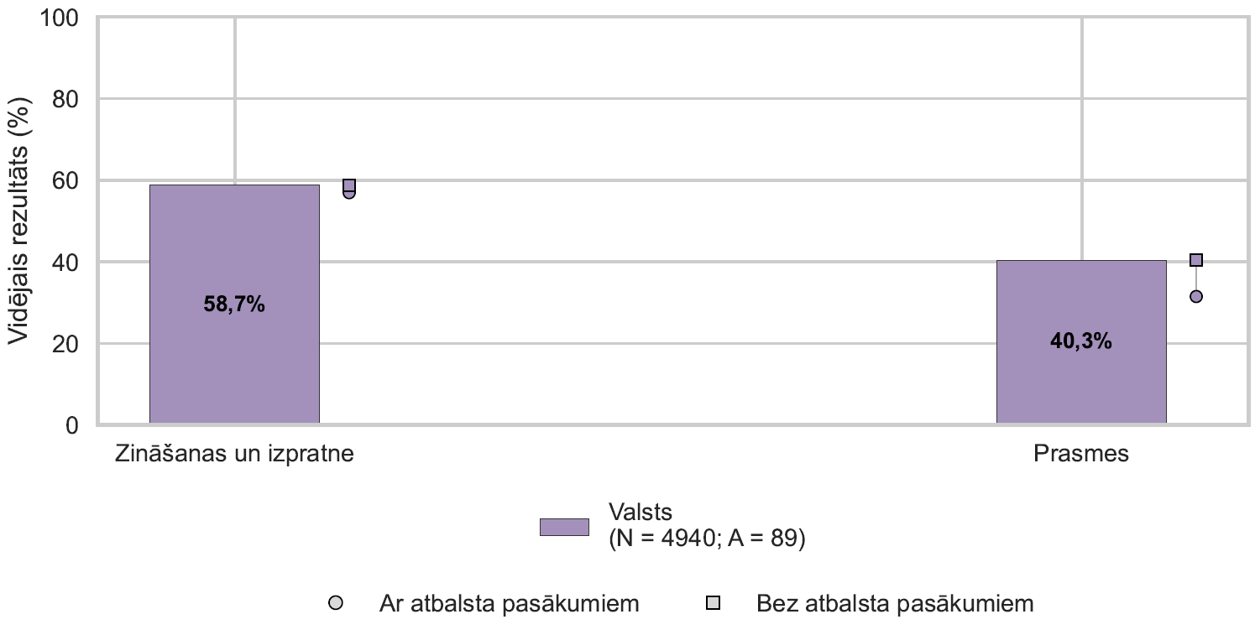
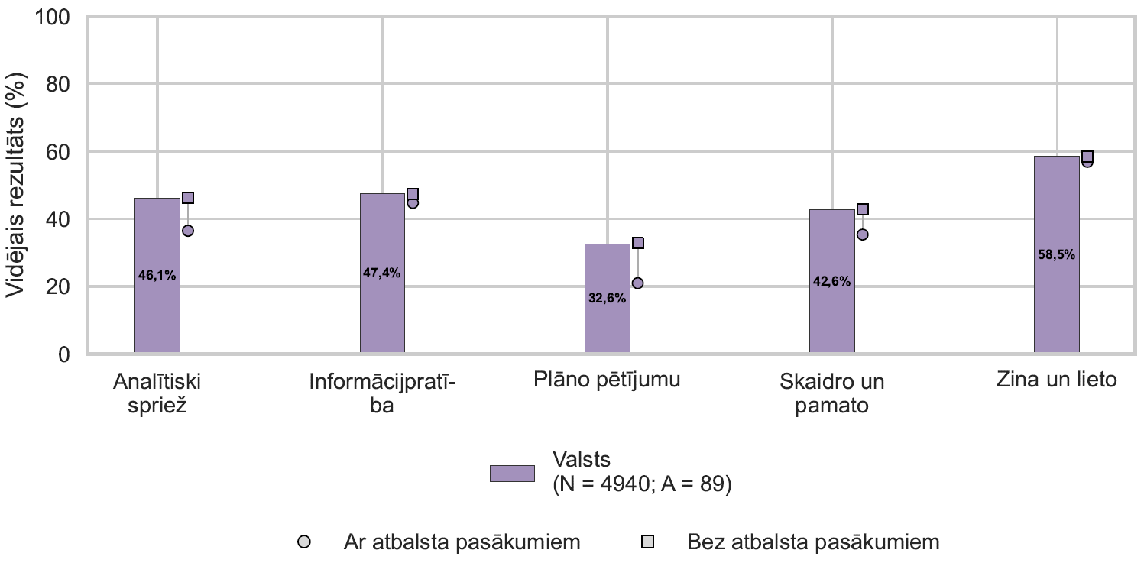
CE Bioloģija OL 2026
Skolēni spēj atcerēties un atpazīt informāciju,
grūtības sagādā tās pielietošana jaunās situācijās.

Slide 22
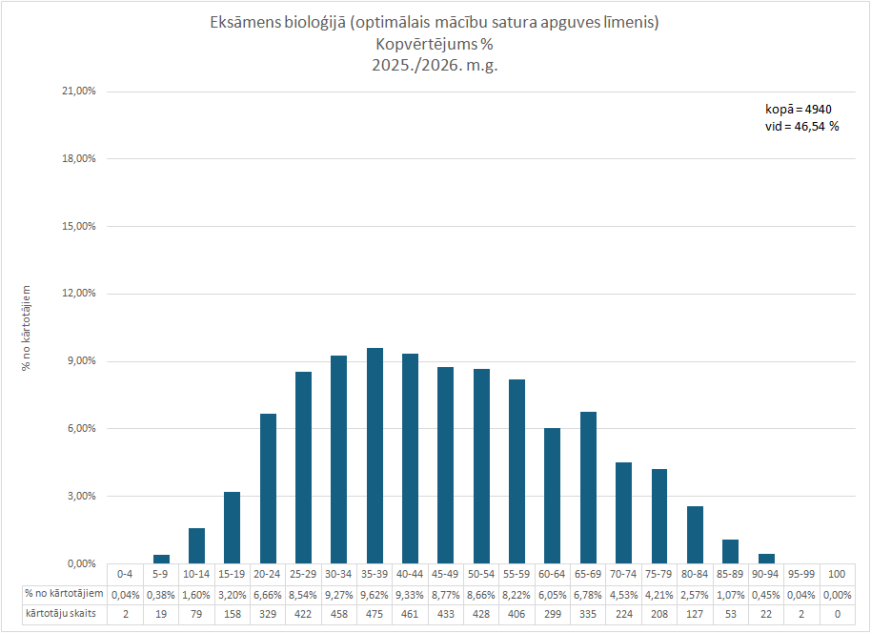
Zem 20 % - 258

Slide 23
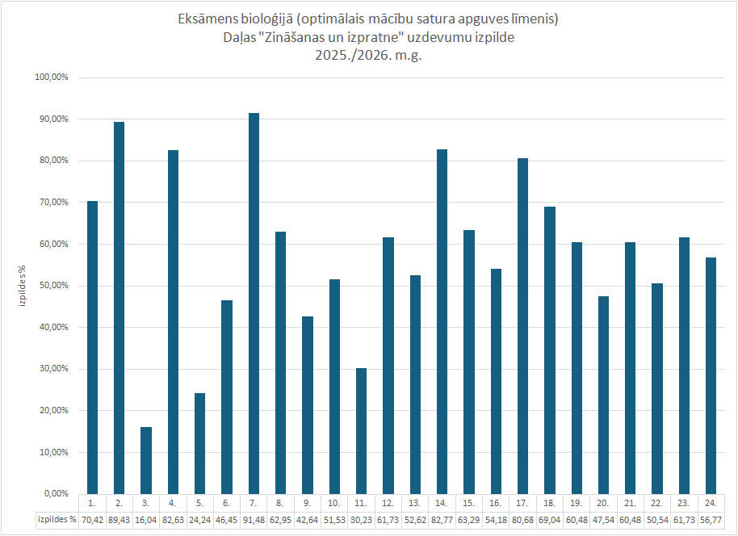

Slide 24
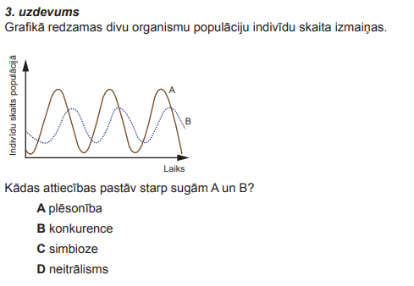
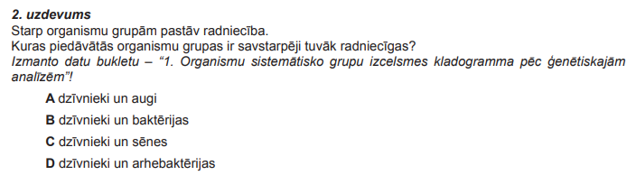
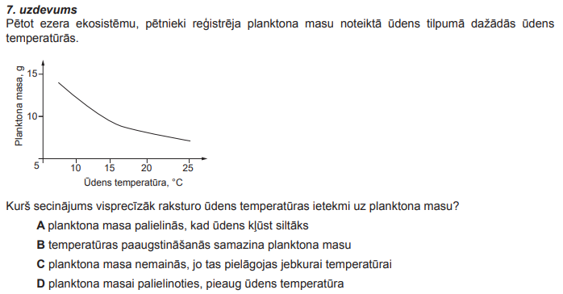
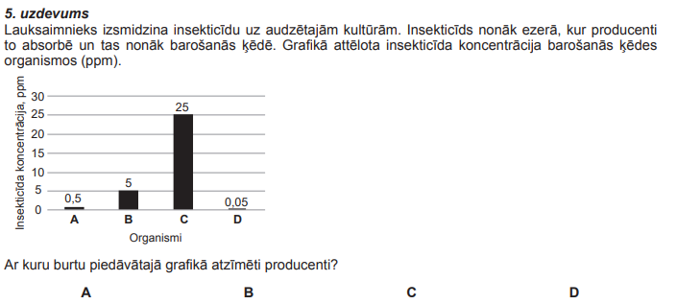
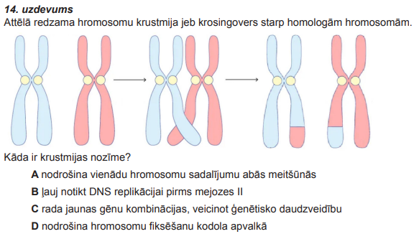
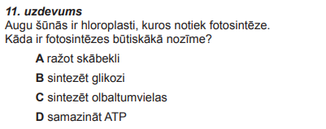
Izpilde zem 30 %
Izpilde virs 80 %

Slide 25
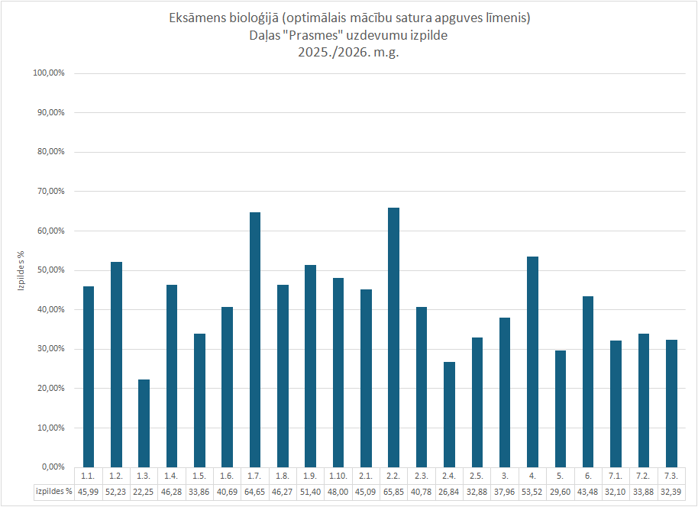

Slide 26
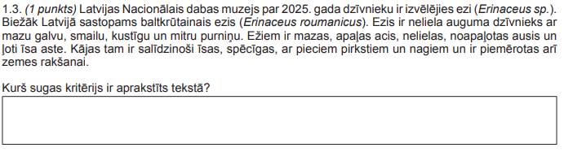





Izpilde zem 30 %
Skaidro izplatības atšķirības, nav par ģenētisko faktoru
Kļūdaini skaidrojumi

Slide 27




Izpilde virs 60 %
Tikai spriedums, nav datu

Slide 28



7. uzdevums pētnieciskās prasmes
7.1. (3 punkti) Uzraksti pētījuma lielumus un to mērvienības!

Slide 29



7. uzdevums pētnieciskās prasmes
7.2. (2 punkti) Formulē plānotā pētījuma hipotēzi, iekļaujot tās teorētisko pamatojumu!
Ir sakarība starp lielumiem, nav atbilstoša pamatojuma
Nav sakarības un pamatojuma

Slide 30





7. uzdevums pētnieciskās prasmes
7.3. (5 punkti) Izplāno un uzraksti eksperimenta gaitu! Eksperimenta gaitas aprakstā norādi,
• kā pētījumā mainīsi neatkarīgo lielumu;
• kā mērīsi atkarīgo lielumu;
• kā nodrošināsi nemainīgus fiksētos lielumus;
• kā iegūsi ticamus datus;
• kā eksperimenta veikšanas laikā ievērosi darba drošības un ētiskos noteikumus!

Slide 31

CE BIOOL 2026 2 .daļa 3 %

Slide 32
CE Bioloģija OL 2026
Raksturīgākās kļūdas
jēdzienu mehāniska iegaumēšana;
nespēja izmantot zināšanas situāciju uzdevumos;
atbildēs nav pamatojuma (ar faktiem, datiem u.c.);
bioloģisko procesu skaidrojumi;
hipotēzes formulēšana ar pamatojumu;
grafiskās informācijas neprecīza interpretācija;
nepilnīgi vai neatbilstoši secinājumi;
izmantoti tikai atsevišķi fakti vai uzrakstīti nepamatoti vispārinājumi;
netiek veidotas bioloģiskas cēloņsakarības.

Slide 33
Ieteikumi
2026./2027. mācību gadam
Bioloģijas AL un OL eksāmenu rezultāti apliecina, ka skolēniem ir samērā stabilas teorētiskās zināšanas, taču būtiski jāstiprina pētnieciskās prasmes, skaidrošana, argumentācija, datu analīze un zināšanu pielietošana nepazīstamās situācijās.
BIOLOĢIJA AL | BIOLOĢIJA OL
Obligāti īstenot vismaz vienu pētniecisko darbu ar visiem pētniecības soļiem. Attīstīt argumentācijas prasmes, rakstot secinājumus un zinātniskus skaidrojumus, lietojot bioloģijas terminoloģiju. Mācību procesā sistemātiski izmantot datu interpretācijas uzdevumus. | Katrā tematā iekļaut datu analīzes un diagrammu interpretācijas uzdevumus. Pilnveidot skaidrošanas prasmi, lietot bioloģijas terminoloģiju. Regulāri trenēt pētnieciskās darbības soļus: lielumi → hipotēze → pētījuma plāns → dati → secinājumi → izvērtēšana. Biežāk izmantot kompleksus (problēmrisināšanas) uzdevumus, skaidrojot cēloņsakarības.
Izmantot VIAA metodikas, iepriekšējo gadu eksāmenu uzdevumus un vērtēšanas kritērijus.

Slide 34
Pedagogiem un skolēniem pieejamais atbalsts

Slide 35

Valsts pārbaudes darbu programmas, norise, uzdevumu paraugi utt.

Slide 36


Bioloģijas satura indikatori (OL un AL) un Datu buklets
Bioloģija OL
Optimālais mācību satura apguves līmenis
Centralizētā eksāmena programma
2.pielikums
Bioloģija AL
Augstākais mācību satura apguves līmenis
Centralizētā eksāmena programma
2.pielikums

Slide 37



Metodiskais līdzeklis
https://www.viaa.gov.lv/lv/media/48422/download?attachment

Slide 38





Pamācības skolēniem, kā sagatavoties Bioloģijas (OL) eksāmenam
Video lekcijas
Diagnosticējošais darbs 2026
“Bioloģija: gatavojies optimālā līmeņa eksāmenam”
“Kā apgūt pētnieciskās prasmes?”
“Ķīmija: perfektā skaidrojuma recepte”

Slide 39
Valsts pārbaudes darbi un to norises kārtība
2026./2027. mācību gadā vidējā izglītībā

Slide 40

Valsts pārbaudes darbi vispārējā vidējā izglītībā 2026./2027. mācību gadā

Slide 41
Centralizētais eksāmens bioloģijā, fizikā vai ķīmijā optimālajā mācību satura apguves līmenī vai dabaszinībās vispārīgajā mācību satura apguves līmenī
No 2025./2026.mācību gada mainījās šī valsts pārbaudes darba forma:
2023./2024. un 2024./2025. mācību gadā tika īstenots kā monitoringa darbs;
no 2025./2026. mācību gada kā centralizētais eksāmens.
Šāds valsts pārbaudes darbs noteikts ar 2022. gada 27. septembrī Ministru kabinetā pieņemtiem grozījumiem 2019. gada 3. septembra noteikumos Nr. 416 "Noteikumi par valsts vispārējās vidējās izglītības standartu un vispārējās vidējās izglītības programmu paraugiem", papildinot tos ar 21.4. apakšpunktu un 25.2 punktu.
Skolēniem, kuri ir saņēmuši vērtējumu monitoringa darbā pārejas posmā, tiek dota izvēle – kārtot vai nekārtot centralizēto eksāmenu minētajos mācību priekšmetos.
12. klases skolēni 2026./2027.mācību gadā var nekārtot šo centralizēto eksāmenu, ja:
2023./2024. vai 2024./2025. mācību gadā ir nokārtots monitoringa darbs;
skolēns ir izvēlējies kārtot augstākā mācību satura apguves līmeņa centralizēto eksāmenu bioloģijā vai fizikā, vai ķīmijā.
! Valsts pārbaudes darbs dabaszinātņu jomā nav jākārto profesionālās izglītības iestāžu audzēkņiem !

Slide 42
Centralizētie eksāmeni fizikā, ķīmijā, bioloģijā augstākajā mācību satura apguves līmenī
2025./2026. mācību gads |  |  |  | 2026./2027. mācību gads
1.daļa Zināšanas un izpratne | 20 uzdevumi | 50 min |  | 1.daļa Zināšanas un izpratne | 21 uzdevums | 50 min 21 p. | 30%
2.daļa Prasmes | 4 uzdevumi | 120 min |  | 2.daļa Prasmes un komplekss pētījums | 4 uzdevumi 40 p. | 120 + 60 = 180 min 50 p. | 70%
3.daļa Komplekss pētījums | 2 uzdevumi | 60 min |  |  | 1 uzdevums 10 p.

Slide 43
Valsts pārbaudes darbi par vispārējo vidējo izglītību
IZM 2026.gada 17.septembra lēmums 1-4e/26/236
Centralizētais eksāmens BIOLOĢIJA OL 19.05.2027., trešdiena
Centralizētais eksāmens BIOLOĢIJA AL 19.05.2027., trešdiena
Papildtermiņš CE BIOOL un CE BIOAL 22.06.2027., piektdiena
Centralizētais eksāmens nokārtots, ja iegūts vērtējums vismaz 20%
Sertifikāti
pamattermiņš no 3.jūlija
papildtermiņš no 17. jūlija

Slide 44
Valsts pārbaudījumu informācijas sistēmas (VPS) vides izmēģinājumi
8.-12. februāris visi skolēni
uzdevumu pildīšana tiešsaistē
17.marts visi 9.klases skolēni
trešdiena dabaszinātnes
plkst. 14.00

Slide 45
Paldies!
Mihails Basmanovs
Valsts pārbaudījumu departamenta
Vispārējās izglītības valsts pārbaudījumu nodaļas
vecākais eksperts
mihails.basmanovs@viaa.gov.lv
60001609

